Slide 1



BÀI 7.4: TÌM HIỂU VỀ JSP ACTION – JSP:INCLUDE
Người hướng dẫn: Trương Tùng Lâm
Java Web Developer

Slide 2
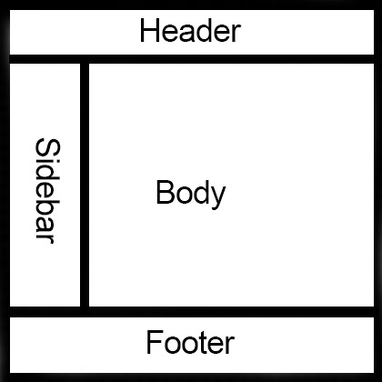
TÌM HIỂU VỀ JSP:INCLUDE
Jsp:include action tag dùng để chứa nội dung của 1 trang jsp này vào 1 trang jsp khác
Tính năng: sử dụng lại các trang jsp hay dùng, tiết kiệm thời gian khi thiết kế
cú pháp: <jsp:include page=“trang jsp cần nhúng vào" />
Body: trang danh sách sản phẩm
Body: trang chi tiết sản phẩm
Body: thanh toán

Slide 3
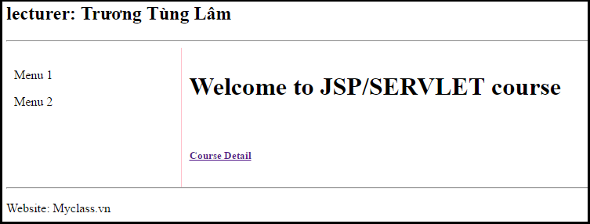
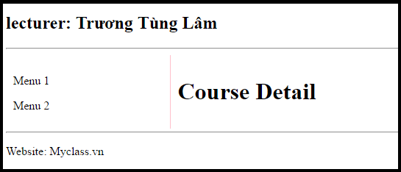
BÀI TẬP ÁP DỤNG JSP ACTION INCLUDE
Home.jsp
Detail.jsp

Slide 4
BÀI TẬP ÁP DỤNG JSP ACTION INCLUDE
Header.jsp
<div>
<h2>lecturer: Trương Tùng Lâm </h2>
<hr/>
</div>
Footer.jsp
<div style="clear:both">
<hr/>
<p>Website: Myclass.vn</p>
</div>
Menu.jsp
<div style="float:left;padding:10px;width:15%;">
<p>Menu 1</p>
<p>Menu 2</p>
</div>

Slide 5
BÀI TẬP ÁP DỤNG JSP ACTION INCLUDE
Home.jsp
<div style="float:left;padding:10px;width:80%;border-left:1px solid pink;">
<h1>Welcome to JSP/SERVLET course</h1>
<br/>
<h5><a href="Detail.jsp">Course Detail</a></h5>
</div>
Detail.jsp
<div style="float:left;padding:10px;width:80%;border-left:1px solid pink;">
<h1>Course Detail</h1>
<br/>
<h5><a href="Detail.jsp">Comeback Home</a></h5>
</div>

